Slide 1
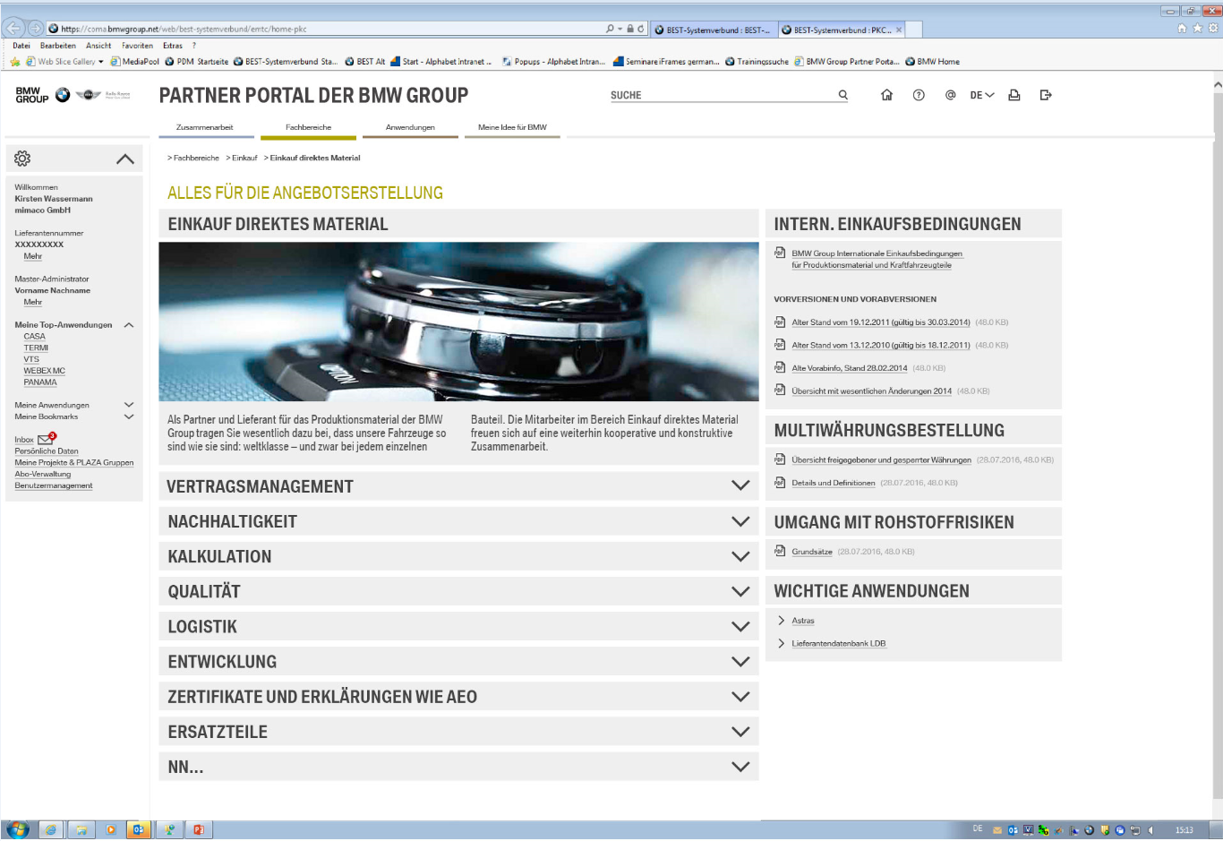
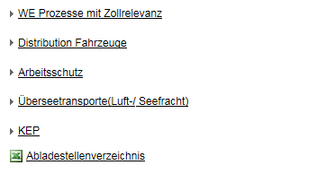
>Fachbereiche >Logistik
Produktionsnetzwerk
- DRAFT-
Logistik
Logistische Anforderungen
…
…
Ausgerichtet am Kundennutzen verbinden wir Lieferanten, Werke und Märkte und übernehmen die Verantwortung für Flexibilität. Wir überzeugen durch Kompetenz und sorgen für Effizienz, Nachhaltigkeit und Zuverlässigkeit im Netzwerk.
Öffnungszeiten WE/ Versansstellen
Austausch von Logistikdaten
Kapazitätsmanagement (KAPMS)
Transport und Anlieferung
Lieferantendialog (Veranstaltungsreihe)
Logistische Anforderungen
Logistikprozesse
Verpackung
Transport und Anlieferung
Versuchs- und Prototypenteile
Volumenplanung

